Slide 1
Среди 7-8 классов по мини-футболу.
№ | Класс | 1 | 2 | 3 | 4 | 5 | 6 | 7 | 8 | 9 | 10 | гол | очко | место
1 | 7а |  | 2:2 | 1:0 | 2:2 | 1:0 | 0:1 | 2:2 | 0:5 | 0:1 | 3:0 | 11-13 | 12 | V
2 | 7б | 2:2 |  | 1:0 | 2:0 | 1:0 | 1:1 | 2:4 | 0:4 | 1:0 | 1:0 | 11-11 | 17 | III
3 | 7д | 0:1 | 0:1 |  | 0:1 | 0:6 | 0:1 | 0:2 | 0:1 | 0:1 | 0:1 | 0-15 | 0 | IX
4 | 7е | 2:2 | 0:2 | 1:0 |  | 1:0 | 2:3 | 0:0 | 1:4 | 0:1 | 1:0 | 8-12 | 11 | VI
5 | 8а | 0:1 | 0:1 | 6-0 | 0:1 |  | 0:3 | 3:0 | 2:2 | 1:0 | 0:0 | 12-8 | 10 | VII
6 | 8б | 1:0 | 1:1 | 1:0 | 3:2 | 3:0 |  | 7:2 | 4:6 | 1:0 | 1:0 | 22-11 | 22 | II
7 | 8в | 2:2 | 4:2 | 2:0 | 0:0 | 0:3 | 2:7 |  | 1:1 | 2:7 | 3:0 | 16-22 | 12 | V
8 | 8д | 5:0 | 4:0 | 1:0 | 4:1 | 2:2 | 6:4 | 1:1 |  | 1:0 | 1:0 | 25-8 | 23 | I
9 | 8е | 1:0 | 0:1 | 1:0 | 1:0 | 0:1 | 0:1 | 7:1 | 0:1 |  | 1:0 | 11-4 | 15 | IV
10 | 8ж | 0:3 | 0:0 | 1:0 | 0:1 | 0:0 | 0:1 | 0:3 | 0:1 | 0:1 |  | 1-11 | 3 | VIII

Slide 2
Среди 9-10 классов
по мини-футболу.
Группа А | 1 | 2 | 3 | 4 | мячи | очко | место
9 Ж | А | 3:1 | 3:1 | 1:0 | 6-4 | 6 | II
10 Г | 1:3 | А | 4:1 | 2:0 | 7-4 | 6 | I
9 В | 1:3 | 1:4 | А | 2:1 | 3-8 | 3 | IV
9 Г | 2:0 | 0:2 | 1:2 | А | 3-4 | 3 | III
A1 C1 _____
C2 за 1 и 2 место A2
Группа С | 1 | 2 | 3 | 4 | мячи | очко | место
10 Б | С | 1:2 | 0:2 | 4:5 | 5-9 | 0 | IV
10 Е | 2:1 | С | 0:3 | 0:3 | 2-7 | 3 | III
10 А | 2:0 | 3:0 | С | 2:0 | 7-0 | 9 | I
10 Ж | 5:4 | 3:0 | 0:2 | С | 8-6 | 6 | II
Группа В | 1 | 2 | 3 | 4 | мячи | очко | место
9 Б | В | 3:0 | 1:3 | 1:4 | 5-7 | 3 | III
10 Д | 0:3 | В | 0:2 | 1:5 | 1-10 | 0 | IV
10 В | 3:1 | 2:0 | В | 3:0 | 8-1 | 9 | I
9 А | 4:1 | 5:1 | 0:3 | В | 9-5 | 6 | II
Группа D | 1 | 2 | 3 | мячи | очко | место
9 Д | D | 2:1 | 2:1 | 4-2 | 6 | I
9 И | 1:2 | D | 1:2 | 2-4 | 0 | III
9 Е | 1:2 | 2:1 | D | 3-3 | 3 | II
B1 за 3 и 4 место D1
D2 B2

Slide 3
Среди 11 классов по мини-футболу.
№ | Класс | 1 | 2 | 3 | 4 | 5 | 6 | 7 | 8 | прим. | очко | место
1 | 11а |  | 1:0 | 3:2 | 2:2 | 4:5 | 2:0 | 6:1 | 3:1 | 21-11 | 16
2 | 11б | 0:1 |  |  | 4:1 |  | 2:0 |  |  | 6-2 | 3
3 | 11в | 2:2 |  |  | 1:1 | 4:2 | 2:0 |  |  | 9-5 | 8
4 | 11г | 2:2 | 1:4 | 1:1 |  |  | 2:0 |  |  | 6-7 | 5
5 | 11к | 5:4 |  | 2:4 |  |  | 2:0 |  | 17:10 | 26-18 | 9
6 | 11д | 0:2 | 0:2 | 0:2 | 0:2 | 0:2 |  | 0:2 | 0:2 | 0-14 | 0
7 | 11е | 1:6 |  |  |  |  | 2:0 |  | 6:1 | 9-7 | 3
8 | 11ж | 1:3 |  |  |  | 10:17 | 2:0 | 1:6 |  | 14-26 | 3

Slide 4
Среди 7-8 классов по настольный теннис
№ | Класс | 1 | 2 | 3 | 4 | 5 | 6 | 7 | 8 | 9 | 10 | прим. | очко | место
1 | 7а |  | 1:2 | 0:3 | 2:1 | 3:0 | 2:1 | 0:3 | 0:3 | 2:1 | 2:1 | 12-15 | 15 | IV
2 | 7б | 2:1 |  | 3:0 | 1:2 | 3:0 | 3:0 | 2:1 | 2:1 | 2:1 | 2:1 | 20-7 | 24 | I
3 | 7д | 3:0 | 0:3 |  | 0:3 | 3:0 | 0:3 | 0:3 | 0:3 | 0:3 | 0:3 | 6-21 | 6 | VI
4 | 7е | 1:2 | 2:1 | 3:0 |  | 3:0 | 0:3 | 0:3 | 1:2 | 2:1 | 2:1 | 14-13 | 12 | V
5 | 8а | 0:3 | 0:3 | 0:3 | 0:3 |  | 0:3 | 1:2 | 3:0 | 0:3 | 0:3 | 1-26 | 0 | VII
6 | 8б | 1:2 | 0:3 | 3:0 | 3:0 | 3:0 |  | 2:1 | 2:1 | 2:1 | 2:1 | 18-9 | 21 | II
7 | 8в | 3:0 | 1:2 | 3:0 | 3:0 | 2:1 | 1:2 |  | 3:0 | 1:2 | 3:0 | 20-7 | 18 | III
8 | 8д | 3:0 | 1:2 | 3:0 | 2:1 | 3:0 | 1:2 | 0:3 |  | 0:3 | 2:1 | 15-12 | 15 | IV
9 | 8е | 1:2 | 1:2 | 3:0 | 1:2 | 3:0 | 1:2 | 2:1 | 3:0 |  | 2:1 | 17-10 | 15 | IV
10 | 8ж | 1:2 | 1:2 | 3:0 | 1:2 | 3:0 | 1:2 | 0:3 | 1:2 | 1:2 |  | 12-15 | 16 | VI

Slide 5
Среди 9-10 классов по настольный теннис
Группа А | 1 | 2 | 3 | 4 | мячи | очко | место
9 Ж | АА | 3:1 | 3:0 | 3:0 | 9-1 | 9 | I
10 Г | 1:3 | АА | 3:0 | 2:0 | 6-3 | 6 | II
9 В | 0:3 | 0:3 | АА | 2:1 | 2-7 | 3 | III
9 Г | 0:3 | 0:2 | 1:2 | АА | 1-7 | 0 | IV
Группа С | 1 | 2 | 3 | 4 | мячи | очко | место
10 Б | C | 3:0 | 3:0 | 1:2 | 7-2 | 6 | II
10 Е | 0:3 | C | 0:3 | 0:3 | 0-9 | 0 | IV
10 А | 0:3 | 3:0 | C | 0:3 | 3-6 | 3 | III
10 Ж | 2:1 | 3:0 | 3:0 | C | 8-1 | 9 | I
за 1 и 2 место
A1 C1
C2 A2
Группа В | 1 | 2 | 3 | 4 | мячи | очко | место
9 Б | В | 3:0 | 1:2 | 3:0 | 7-2 | 6 | II
10 Д | 0:3 | В | 0:2 | 2:1 | 2-6 | 3 | III
10 В | 2:1 | 2:0 | В | 2:0 | 6-1 | 9 | I
9 А | 0:3 | 1:2 | 0:2 | В | 1-7 | 0 | IV
Группа D | 1 | 2 | 3 | мячи | очко | место
9 Д | D | 3:0 | 2:1 | 5-1 | 6 | I
9 И | 0:3 | D | 0:3 | 0-6 | 0 | III
9 Е | 1:2 | 2:0 | D | 3-2 | 3 | II
B1 D1
D2 B2
за 3 и 4 место

Slide 6
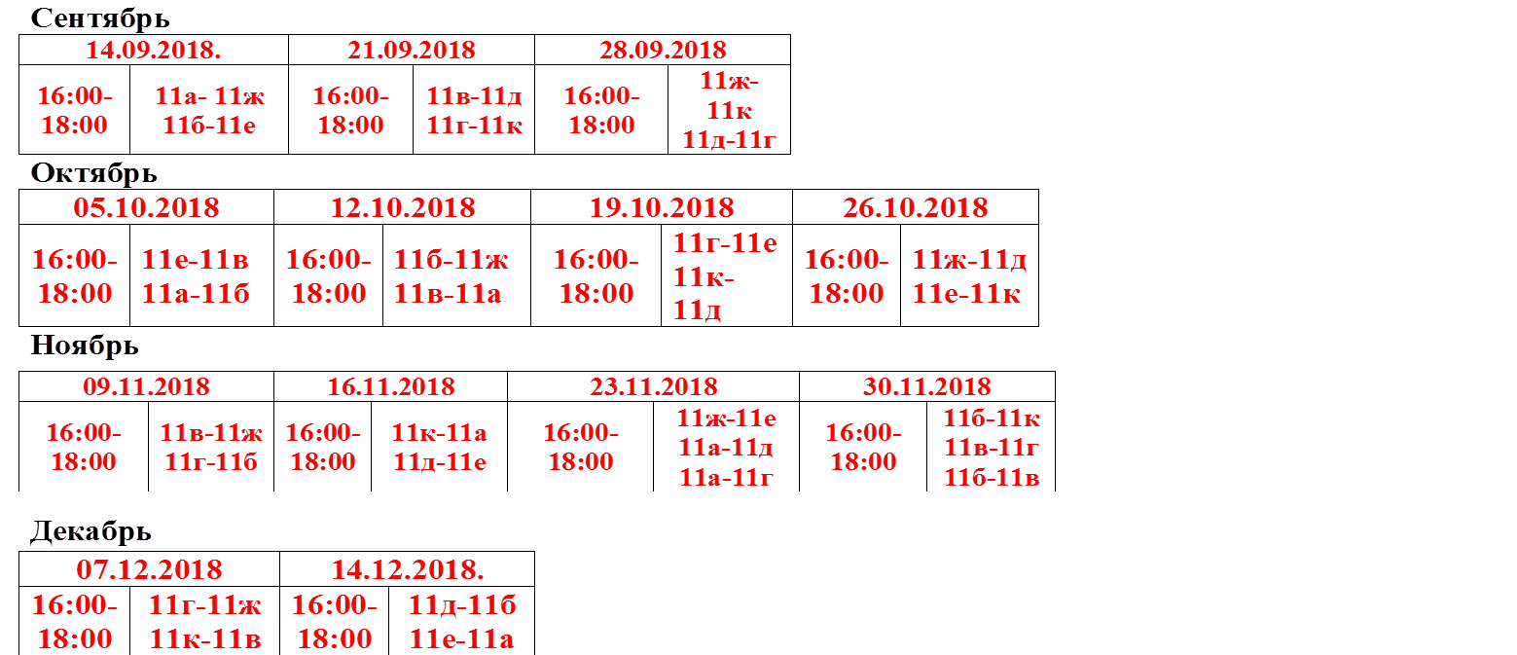
Среди 11 классов по настольный теннис
№ | Класс | 1 | 2 | 3 | 4 | 5 | 6 | 7 | 8 | прим. | очко | место
1 | 11а |  | 1:2 | 2:1 | 0:3 | 1:2 | 2:1 | 2:1 | 2:1 | 10-11 | 12
2 | 11б | 2:1 |  |  | 1:2 |  | 3:0 |  |  | 6-3 | 6
3 | 11в | 1:2 |  |  | 2:1 | 2:1 | 2:1 |  |  | 7-5 | 9
4 | 11г | 3:0 | 2:1 | 1:2 |  |  | 3:0 |  |  | 9-3 | 9
5 | 11к | 2:1 |  | 1:2 |  |  | 3:0 |  | 2:1 | 8-4 | 9
6 | 11д | 0:3 | 0:3 | 0:3 | 0:3 | 0:3 |  | 0:3 | 0:3 | 0-21 | 0
7 | 11е | 1:2 |  |  |  |  | 3:0 |  | 2:1 | 5-3 | 6
8 | 11ж | 1:2 |  |  |  | 1:2 | 3:0 | 1:2 |  | 6-6 | 3

